Slide 1
Нормативные основы защиты прав детства
К основным международным документам ЮНИСЕФ, касающимся прав детей относятся:
– Декларация прав ребенка (1959)
– Конвенция ООН о правах ребенка (1989)
– Всемирная декларация об обеспечении выживания, защиты и развития детей (1990)

Slide 2
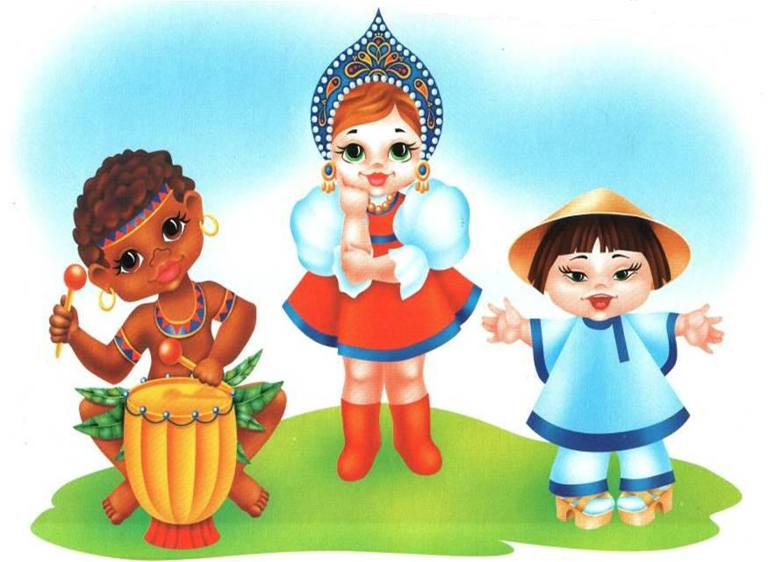
Декларация прав ребенка
является первым международным документом.
В 10 принципах, изложенных в Декларации, провозглашаются права детей: на имя, гражданство, любовь, понимание, материальное обеспечение, социальную защиту и предоставление возможности получать образование, развиваться физически, нравственно и духовно в условиях свободы и достоинства.

Slide 3
Конвенция о правах ребенка
Конвенция о правах ребенка является первым и основным международно-правовым документом, в котором права ребенка рассматривались на уровне международного права. Документ состоит из 52 статей, детализирующих индивидуальные права юных граждан в возрасте от рождения до 18 лет на полное развитие своих возможностей в условиях, свободных от голода и нужды, жестокости, эксплуатации и других форм злоупотреблений.

Slide 4
Конвенция о правах ребенка
признает за каждым ребенком независимо от расы, цвета кожи, пола, языка, религии, политических или иных убеждений, национального, этнического и социального происхождения – юридическое право:
на воспитание;
на развитие;
на защиту;
на активное участие в жизни общества.

Slide 5
Конвенция о правах ребенка
Таким образом, Конвенция ООН о правах ребенка - это международный правовой документ, определяющий права детей на образование, пользование достижениями культуры, правом на отдых и досуг, и оказание иных услуг детям государствами-членами ООН.

Slide 6
содержание Конвенции о правах ребенка:
Статьи 1-4 определяют понятие «ребенок» и утверждают приоритетность интересов детей перед интересами общества.
Статьи 5-11 определяют перечень прав на жизнь, имя, гражданство, право знать своих родителей, право на заботу родителей и на неразлучение, права и обязанности родителей по отношению к детям.
Статьи 12-17 излагают права детей на выражение своих взглядов, своего мнения, на свободу мысли, совести и религии, ассоциаций и мирных собраний, доступ ребенка к распространению информации.

Slide 7
содержание Конвенции о правах ребенка
Статьи 18-27 определяют перечень прав особых категорий детей, а также обязанности государства по защите и помощи таким детям.
Статьи 28-31 закрепляют права детей на уровень жизни, необходимый для физического, умственного, духовного, нравственного и социального развития ребенка, а также права на образование, отдых и досуг.
Статьи 32-36 устанавливают ответственность государства в защите прав детей от эксплуатации, от незаконного употребления наркотиков, похищения и торговли детьми.

Slide 8
Регулирование в области защиты прав детей в РФ
Базовым нормативно-правовым документом в области защиты прав детей является Федеральный закон от 24.07.1998 г. № 124-ФЗ (ред. от 17.12.2009, с изм. от 21.07.2011)) «Об основных гарантиях прав ребенка в Российской Федерации».

Slide 9
Уголовный кодекс предусматривает ответственность:
за совершение физического и сексуального насилия, в т.ч. и в отношении несовершеннолетних (ст. 106 – 136);
за преступление против семьи и несовершеннолетних (ст. 150 – 157).
Семейный Кодекс РФ гарантирует:
право ребенка на уважение его человеческого достоинства (ст. 54);
право ребенка на защиту и обязанности органа опеки и попечительства принять меры по защите ребенка (ст. 56);
меру «лишение родительских прав» как меру защиты детей от
жестокого обращения с ними в семье (ст. 69);
немедленное отбирание ребенка при непосредственной угрозе жизни и здоровью (сит. 77).

Slide 10
нарушением прав ребенка можно считать:
Лишение свободы движения.
Уход родителя из дома на несколько часов и оставление ребенка
одного (ст. 156 Уголовного Кодекса РФ предполагает , что запирание на длительное время квалифицируется как неисполнение обязанностей по воспитанию несовершеннолетнего).
Применение физического насилия к ребенку.
Унижение достоинств ребенка — грубые замечания, высказывания в адрес ребенка – (воспитывает в ребенке озлобленность, неуверенность в себе, комплекс неполноценности, занижение самооценки, замкнутость, трусость, садизм)
Угрозы в адрес ребенка.
Ложь и невыполнение взрослыми своих обещаний.
Отсутствие элементарной заботы о ребенке, пренебрежение его нуждами.
Отсутствие нормального питания, одежды, жилья, образования, медицинской помощи.

Slide 11
Право ребенка на жизнь и здоровье
период дошкольного детства — критический период в жизни ребенка. Именно в этом возрасте формируется нервная система, физическое и психическое здоровье.

Slide 12
Право ребенка на образование
Нормативные документы предполагают функционирование ДОО в дневное, вечернее, ночное время, круглосуточно, в выходные и праздничные дни, в группах кратковременного пребывания.

Slide 13
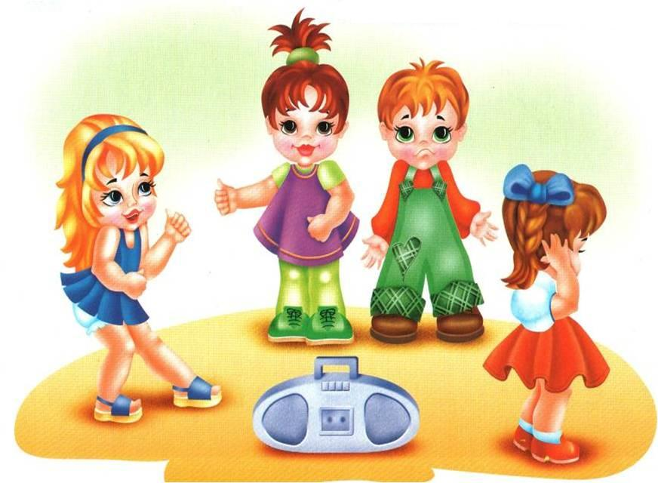
Право ребенка на игру
«Игра — ведущая деятельность дошкольника».
Сюжетная игра в дошкольном возрасте особенно благоприятна в сфере человеческой деятельности и межличностных отношениях. Основным содержанием детских игр является человек, его деятельность и отношения людей друг к другу. Кроме того, игра изменяет отношения детей и взрослых, они становятся теплее и ближе, возникает взаимопонимание.

Slide 14
Право ребенка на сохранение своей индивидуальности
У каждого человека своя индивидуальность: характер, взгляды, отношения к окружающим. Индивидуальность – великий дар природы, но его легко уничтожить в детстве, когда человек еще не окреп. Взрослые призваны не только понимать личность ребенка, но и помогать малышу сохранить и развивать свою индивидуальность.

